Slide 1
Skolmaten finns till för ditt barn
Föräldrakväll

Slide 2
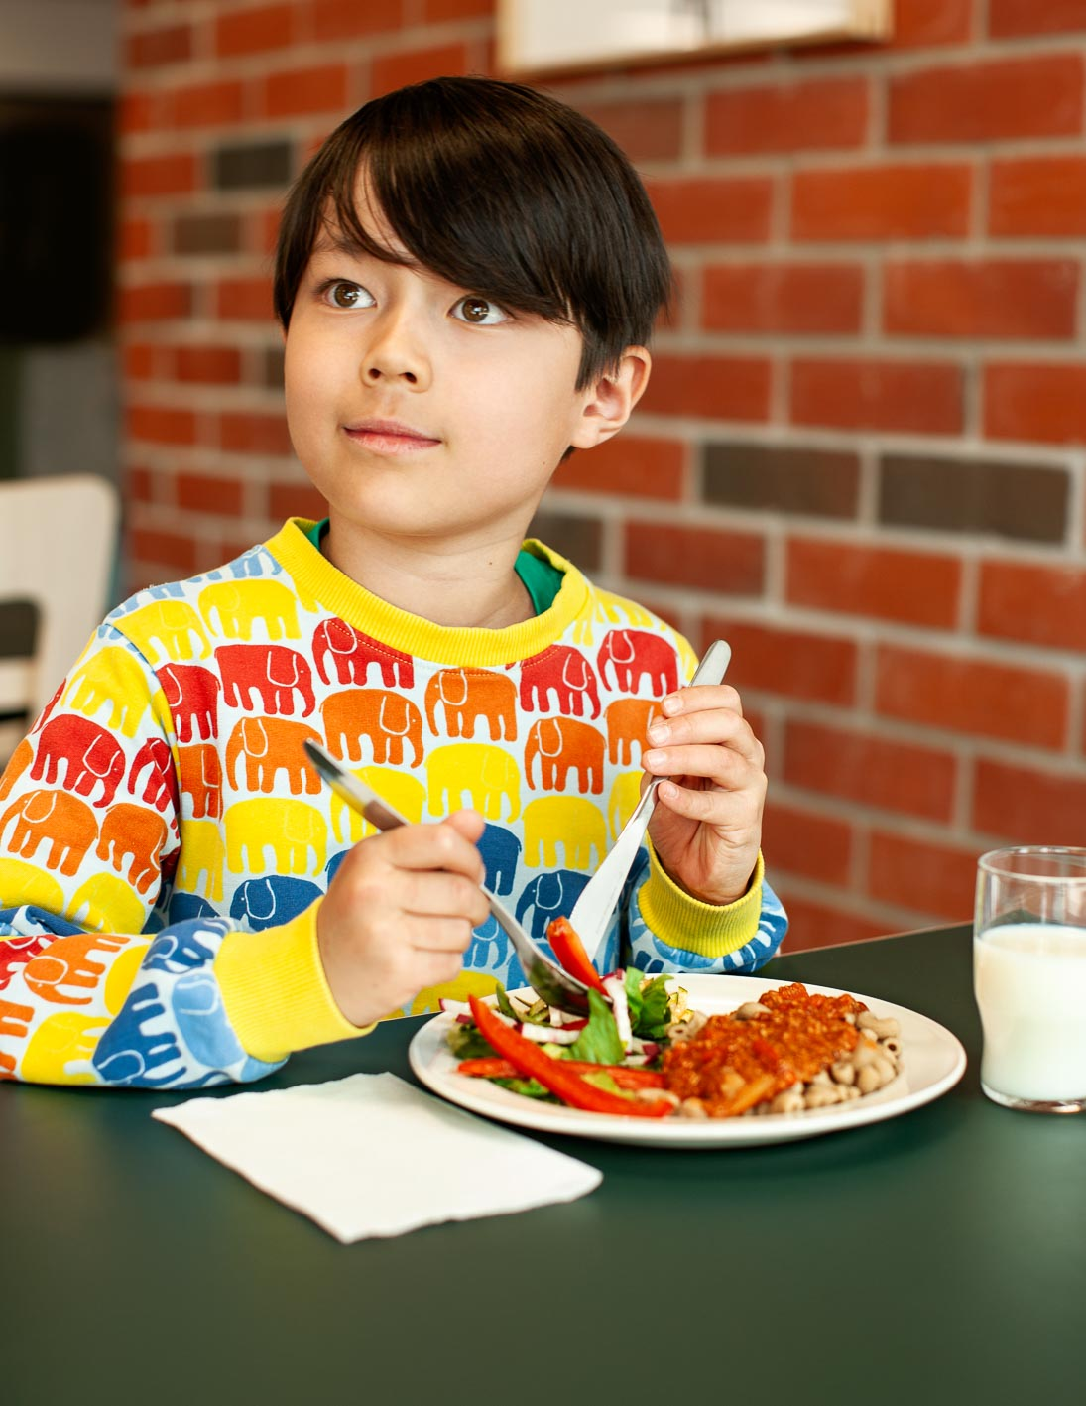
Skolmaten stöder lärande och välbefinnande
I Finland har varje elev rätt till en avgiftsfri skolmåltid.
Skolmåltiden är en del av undervisningen, välbefinnandet och skoldagen.
Målet är att varje elev varje dag äter en mångsidig och näringsrik måltid.

Slide 3
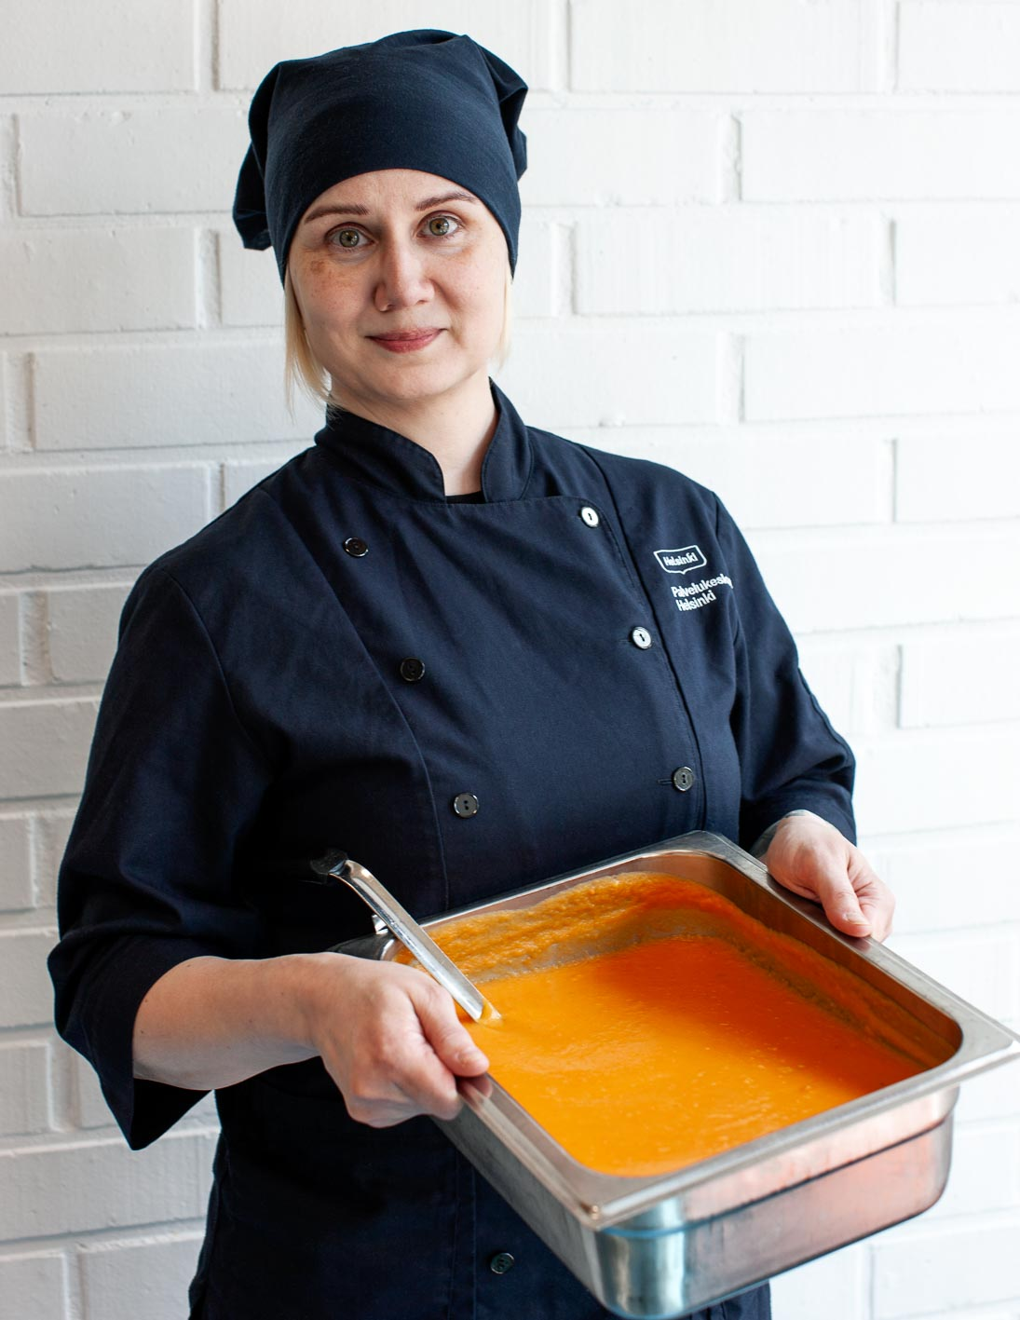
Måltiden i vår skola
Berätta här hur måltiderna ordnas i er skola under detta läsår.
Hur lång tid har eleverna för skolmåltiden?
Hur ser måltidsturerna och de praktiska arrangemangen ut?
Om ni vill kan ni också ge måltidsservicen eller köket möjlighet att berätta om sin verksamhet.

Slide 4
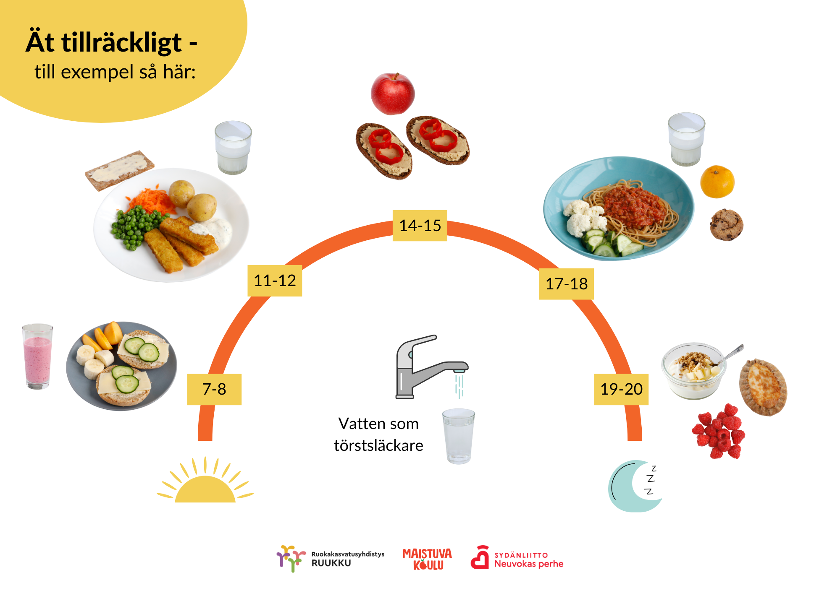
Regelbundet ätande
stödjer barnets och den ungas hälsa och ork
hjälper barnet att välja en lämplig portionsstorlek och lyssna på kroppens signaler
minskar småätandet mellan måltiderna
underlättar koncentration och lärande
främjar tandhälsan och en hälsosam viktutveckling

Slide 5
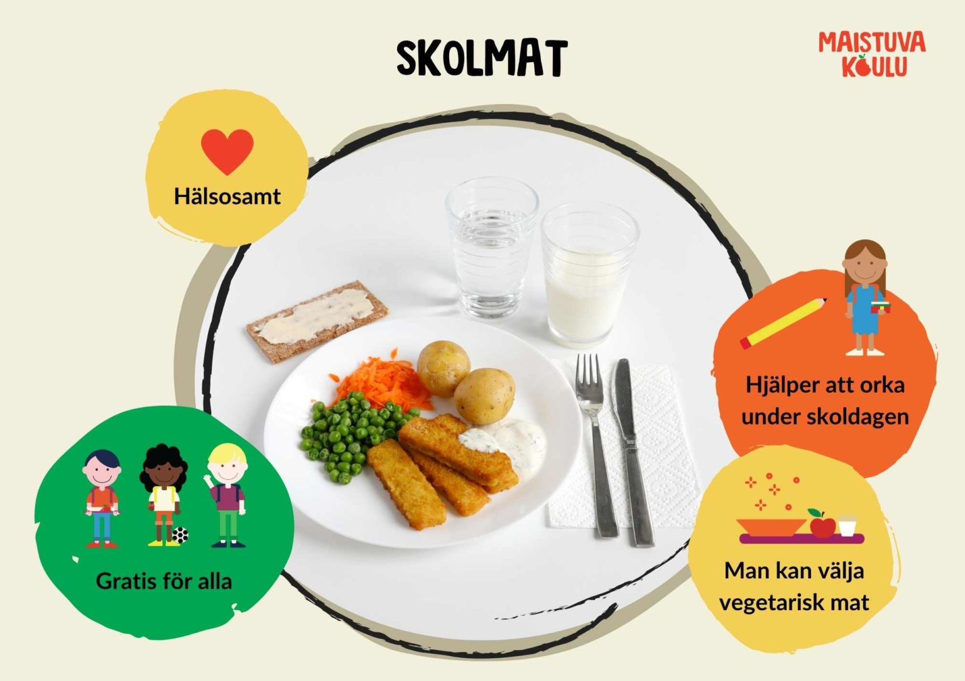

Slide 6
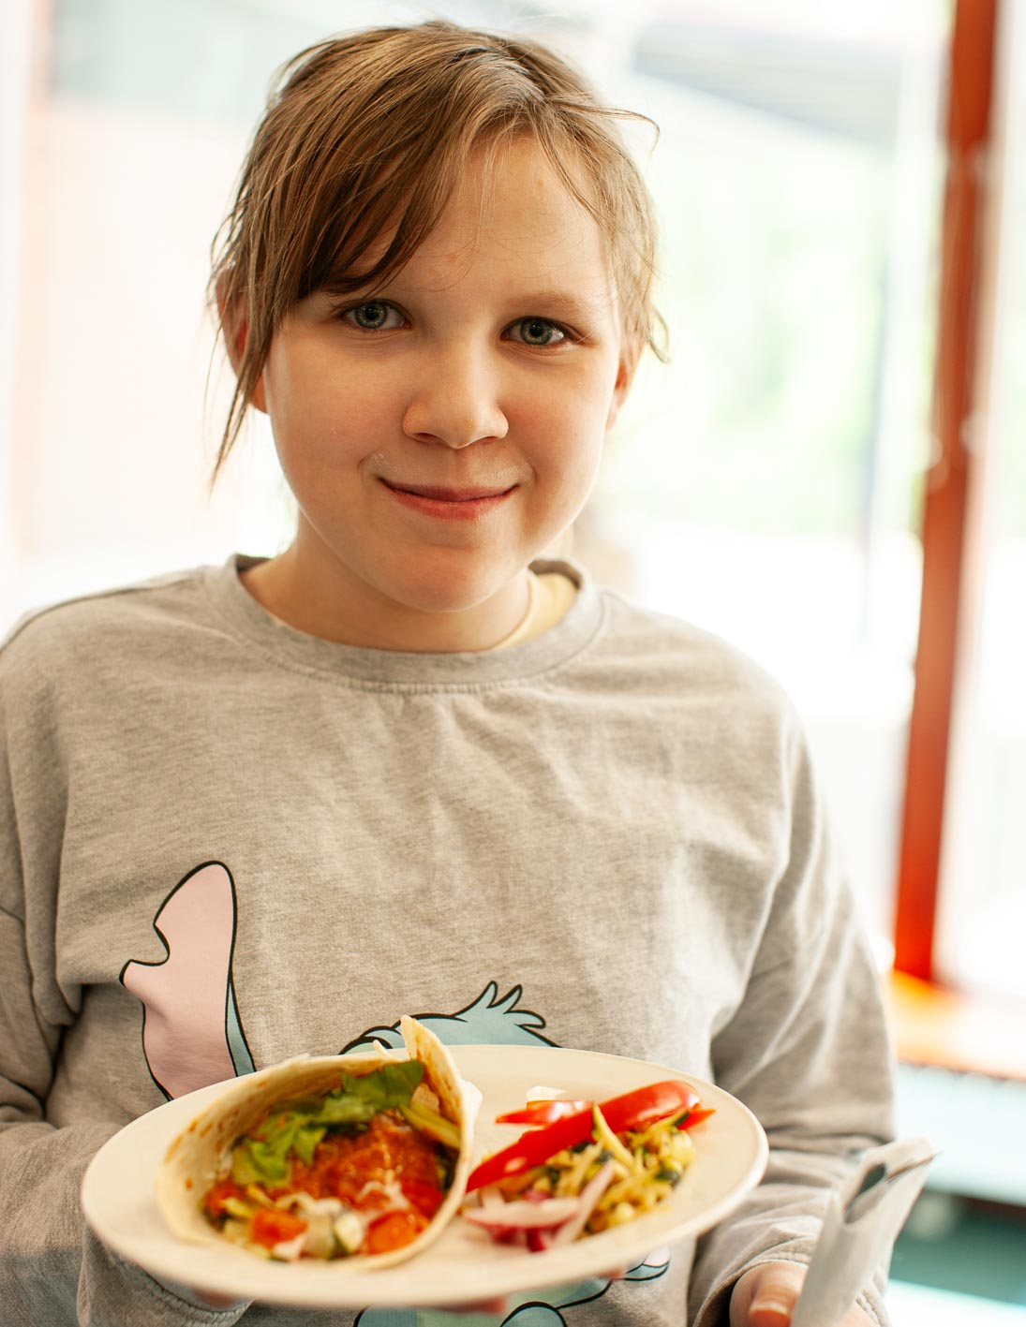
Hur kan du stöda ditt barns skolmåltider ?
Prata med ditt barn om skolmåltiden: Åt du? Vem satt du med? Vad tyckte du om maten?
Tala positivt om skolmaten.
Uppmuntra ditt barn att prova nya smaker.
Kom ihåg att en enskild måltid inte avgör helheten.
Ge respons på ett konstruktivt sätt.
Tillsammans stöder vi barnets utveckling, lärande och välbefinnande!

Slide 7

Vill du ha fler tips?
www.lastasivarten.fi
Delta i Finlands största samtal om skol- och daghemsmaten
Ta del av vanliga myter om skolmaten
Anmäl dig till Hela Finlands föräldrakväll eller se inspelningen

